Slide 1
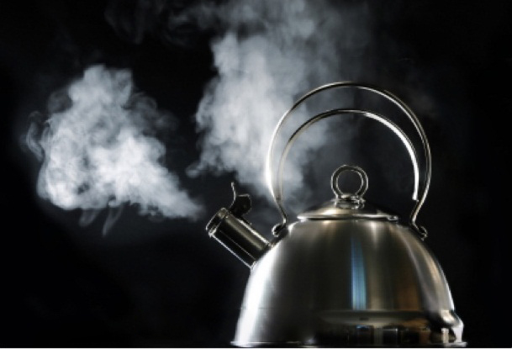
Những hiện tượng xảy ra trong quá trình sôi và nhất là phát hiện ra những đặc điểm của sự sôi.

Slide 2
Chủ đề 24: SỰ SÔI

Slide 3
Chủ đề 24: SỰ SÔI
I. HIỆN TƯỢNG SÔI
II.THÍ NGHIỆM VỀ SỰ SÔI
III.KẾT LUẬN
IV.VẬN DỤNG

Slide 4
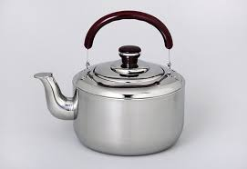
Chủ đề 24: SỰ SÔI
I. Hiện tượng sôi
HĐ1
Khi đun và nấu thức ăn, làm sao để ta biết nước bắt đầu sôi?
Nhận xét: Khi sôi, chất lỏng bốc hơi mạnh, trên mặt thoáng chất lỏng xuất hiện nhiều bọt khí nổi lên, vỡ tung và phát ra âm thanh.
Ấm để đun sôi nước

Slide 5
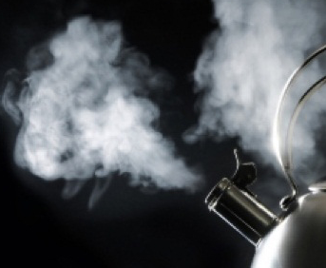
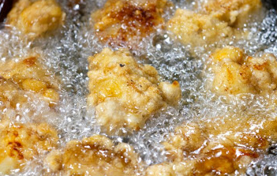
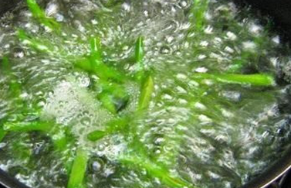
Chủ đề 24: SỰ SÔI
I. Hiện tượng sôi
Nước được đun sôi
Thực phẩm được đun sôi trong dầu, trong nước

Slide 6
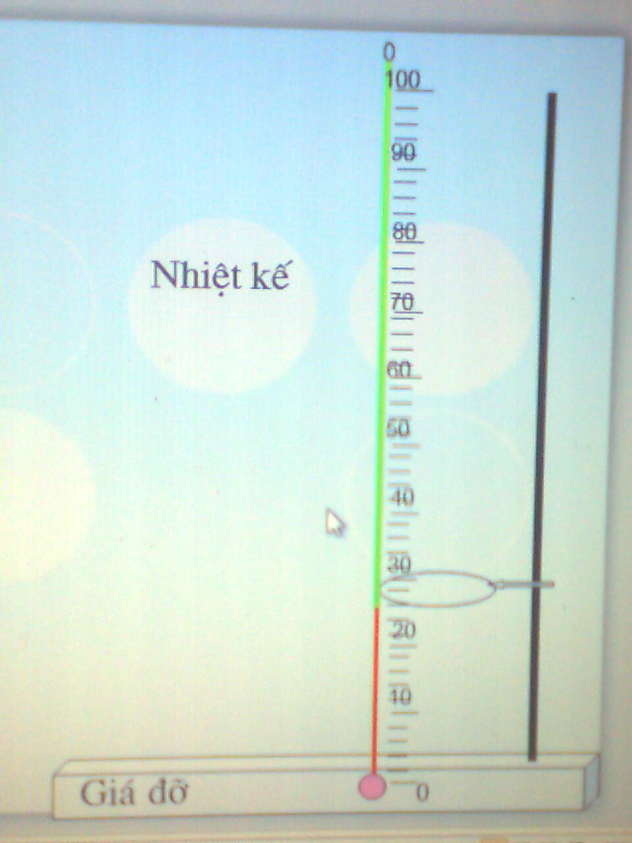
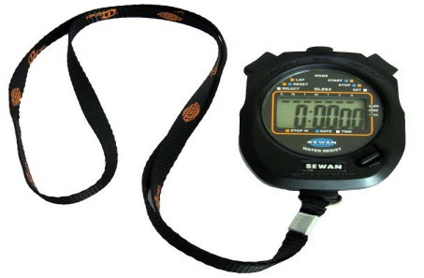
Chủ đề 24: SỰ SÔI
I. Hiện tượng sôi
II. Thí nghiệm về sự sôi
1.Tiến hành thí nghiệm
⬅ Dụng cụ thí nghiệm:
200
Cm³
250
150
100
50
Đèn cồn
Cốc nước
Đồng hồ bấm giây

Slide 7
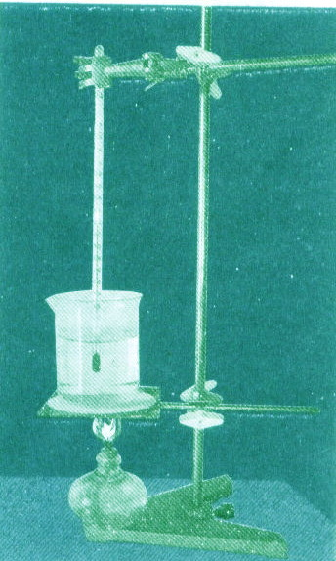
Chủ đề 24: SỰ SÔI
I. Hiện tượng sôi
II. Thí nghiệm về sự sôi
1.Tiến hành thí nghiệm
⬅ Thí nghiệm được bố trí như hình 24.5

Slide 8
Quan sát lại thí nghiệm mô phỏng về sự sôi :
110
100ºC
100
90
80
⬅ Theo dõi sự thay đổi nhiệt độ của nước theo thời gian, các hiện tượng ra xảy trong lòng khối nước trên mặt nước và ghi kết quả.
70
60
50
40
Cm³
250
200
150
100
50

Slide 9
Trên mặt nước:
I. Có 1 ít hơi nước bay lên
II. Mặt nước bắt đầu xao động
III. Mặt nước xao động mạnh, hơi nước bay lên rất nhiều.
Thời gian theo dõi | Nhiệt độ nước (ºC) | Hiện tượng trên mặt nước | Hiện tượng trong lòng nước
0 | 40 | I | A
1 | 45 | I | A
2 | 51 | I | A
3 | 55 | I | A
4 | 61 | I | A
5 | 67 | I | A
6 | 72 | II | B
7 | 80 | II | B
8 | 85 | II | C
9 | 92 | II | C
10 | 97 | II | C
11 | 100 | III | D
12 | 100 | III | D
13 | 100 | III | D
14 | 100 | III | D
15 | 100 | III | D
Trong lòng nước:
Các bọt khí bắt đầu xuất hiện ở đáy bình.
Các bọt khí nổi lên.
Nước reo.
Các bọt khí nổi lên càng nhiều, càng đi lên càng to ra, khi lên tới mặt thoáng thì vỡ tung. Nước sôi ùng ục.

Slide 10
Thời gian theo dõi | Nhiệt độ nước (ºC)
0 | 40
1 | 45
2 | 51
3 | 55
4 | 61
5 | 67
6 | 72
7 | 80
8 | 85
9 | 92
10 | 97
11 | 100
12 | 100
13 | 100
14 | 100
15 | 100
2.Vẽ đường biểu diễn
⬅Vẽ đồ thị:
Trục nằm ngang là trục thời gian
Trục thẳng đứng là trục nhiệt độ.
Gốc của trục nhiệt độ là 40⁰C
Gốc của trục thời gian là phút 0.
Ghi nhận xét về đường biểu diễn.

Slide 11
3. Trả lời câu hỏi
Nhiệt độ (⁰C)
HĐ4
Nước sôi
 Ở nhiệt độ nào thì nước sôi: các bọt khí nổi lên tới mặt nước, vỡ tung và hơi nước bay lên nhiều?
100
 Khi nước đang sôi, nhiệt độ của nước có thay đổi không?
 Ở nhiệt độ nào thì bắt đầu thấy xuất hiện các bọt khí ở đáy bình?
 Ở nhiệt độ nào thì bắt đầu thấy các bọt khí tách khỏi đáy bình và đi lên?
90
☞ 100 ⁰C
☞ Không thay đổi
80
70
☞ Từ 40 ⁰C đến 67 ⁰C
☞ 72 ⁰C
60
50
Thời gian (phút)
40
2
4
6
8
10
15
12
14

Slide 12
Bảng 29.1. Nhiệt độ sôi của một số chất
Chất | Nhiệt độ sôi (⁰C) | Chất | Nhiệt độ sôi (⁰C) | Chất | Nhiệt độ sôi (⁰C)
Ê te | 35 | Nước | 100 | Đồng | 2580
Rượu | 78 | Thủy ngân | 357 | Sắt | 2750

Slide 13
Chủ đề 24: SỰ SÔI
III. Kết luận
Sự sôi là quá trình chuyển từ thể lỏng sang thể hơi (khí) ở mặt thoáng và nơi các bọt hơi trong lòng chất lỏng.
Trong suốt thời gian sôi, nhiệt độ của chất lỏng không thay đổi.
Nhiệt độ của 1 chất lỏng khi sôi được gọi là nhiệt độ sôi của chất đó.
Các chất khác nhau có nhiệt độ sôi khác nhau.

Slide 14
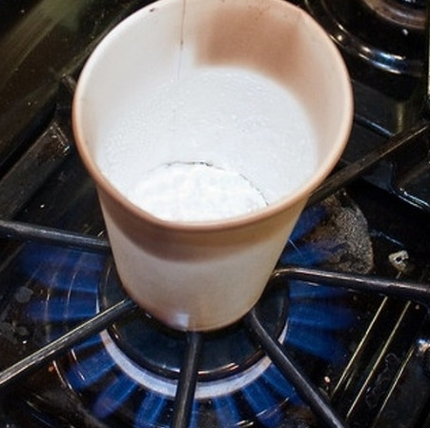
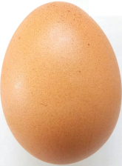
Chủ đề 24: SỰ SÔI
IV. Vận dụng
HĐ6:
Có thể. Khi đun ly giấy và nước, nhiệt độ của chúng chỉ tăng đến 100⁰C thì không tăng nữa vì khi nước sôi và chưa cạn hết, nhiệt độ của nước không thay đổi. Ở 100⁰C, giấy chưa thể cháy được nên có thể đun sôi nước trong ly vài phút đề làm chín quả trứng.
Có thể luộc chín quả trứng trong ly giấy không?

Slide 15
1. Những đặc điểm nào của sự sôi, những đặc điểm nào của sự bay hơi?
A.Xảy ra ở bất kì nhiệt độ nào của chất lỏng:…
B.Xảy ra ở nhiệt độ xác định của chất lỏng:…
C.Xảy ra ở trong lòng lẫn mặt thoáng của chất lỏng:...
D.Chỉ xảy ra trên mặt thoáng của chất lỏng:…
Sự bay hơi
Sự bay hơi
Sự bay hơi
Sự sôi
Sự sôi
Sự sôi

Slide 16
2. Để đảm bảo vệ sinh an toàn thực phẩm, con người đã ứng dụng sự sôi trong cuộc sống như thế nào? Lấy ví dụ.
Để đảm bảo vệ sinh an toàn thực phẩm:
Phải ăn chín, uống sôi, vì tới nhiệt độ sôi của nước 100⁰C làm chín thức ăn và tiêu diệt được đa số vi trùng làm hại cho cơ thể con người.
VD: …..

Slide 17
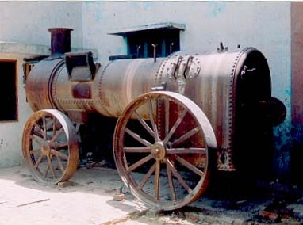
Hình ảnh sử dụng hơi nước sôi để chạy máy

Slide 18
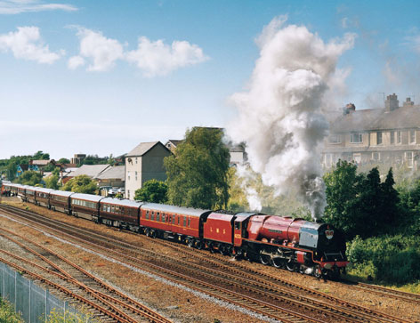
Tàu hỏa chạy bằng hơi nước

Slide 19
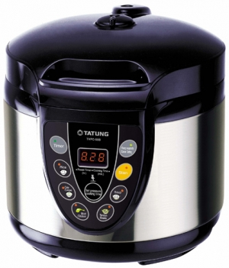
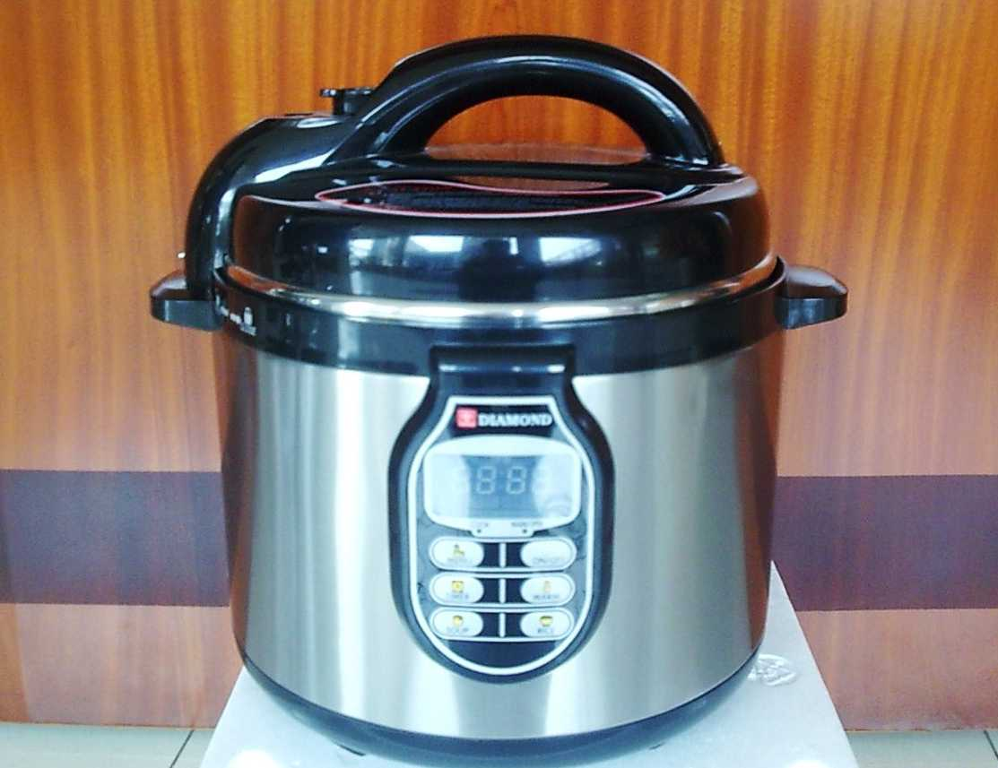
Nồi áp suất
Nhiệt độ sôi của chất lỏng còn phụ thuộc áp suất trên mặt thoáng. Áp suất trên mặt thoáng càng lớn thì nhiệt độ sôi của chất lỏng càng cao. Do đó trong nồi áp suất, nhiệt độ sôi của nước cao hơn 100⁰C

